Slide 1


Orchestrate your business with Temporal.io workflows
Gwendal Leclerc (OVHcloud)
Breizhcamp 2024

Slide 2

Description

Slide 3
What is it?
Asynchronous task execution platform
Resilient
Open source
Available as SaaS or self-hosted
Based on event sourcing
SDK
Rust, Go, Java, PHP, Python, Typescript, .NET
CLI
Client
Dev Server
UI

Slide 4
Where does it come from?
Created by Maxim Fateev and Samar Abbas in 2019
2004
Maxim is Tech Lead on Amazon Simple Queue Service
2009
Maxim and Samar create Amazon Simple Workflow service
2014
Samar joins Microsoft and create Azure Durable Task Framework
2015
Maxim and Samar join Uber together and create Cadence
2019
Creation of Temporal.io as an open-source project

Slide 5

How it works

Slide 6
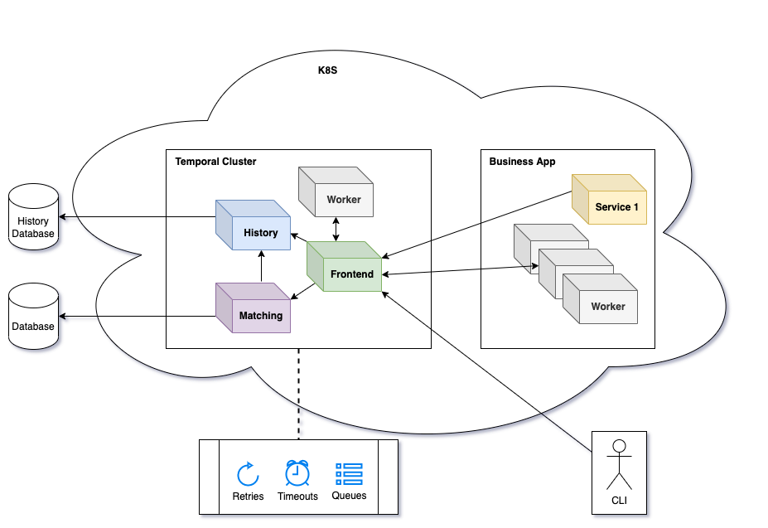
Architecture

Slide 7
Concepts
Workflow
Specifies a sequence of steps and orchestrates the execution of activities
Must be deterministic
Activity
Encapsulates business logic that may fail
Can be automatically replayed in case of error
Can be indeterministic
Worker
Listen on a queue
Executes code for workflows and activities

Slide 8
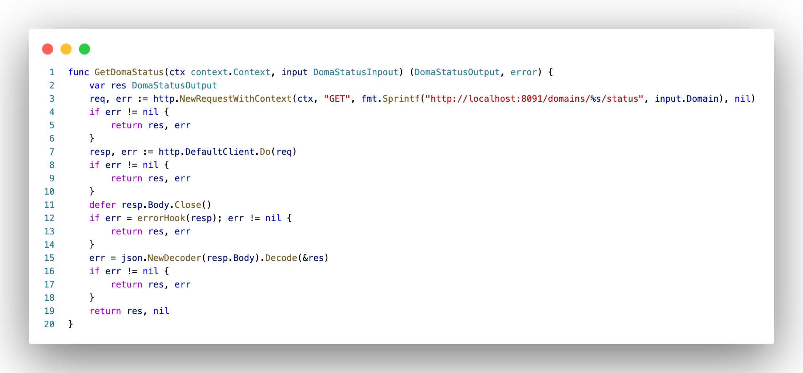
Example: Activity

Slide 9
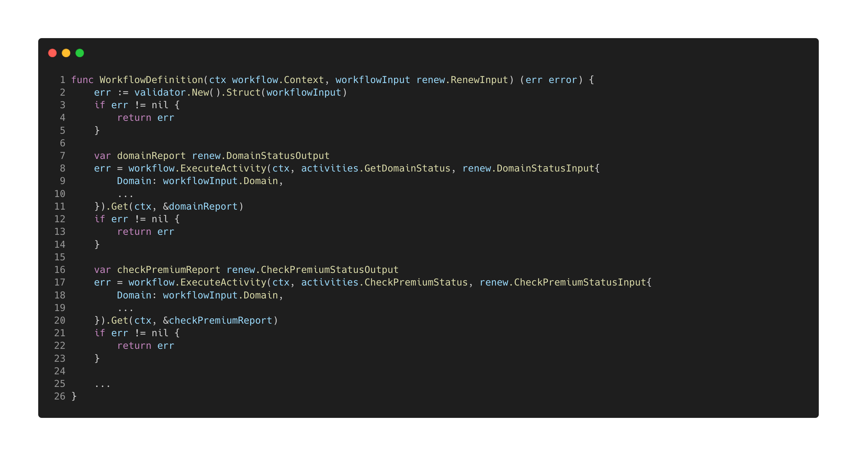
Example: Workflow

Slide 10
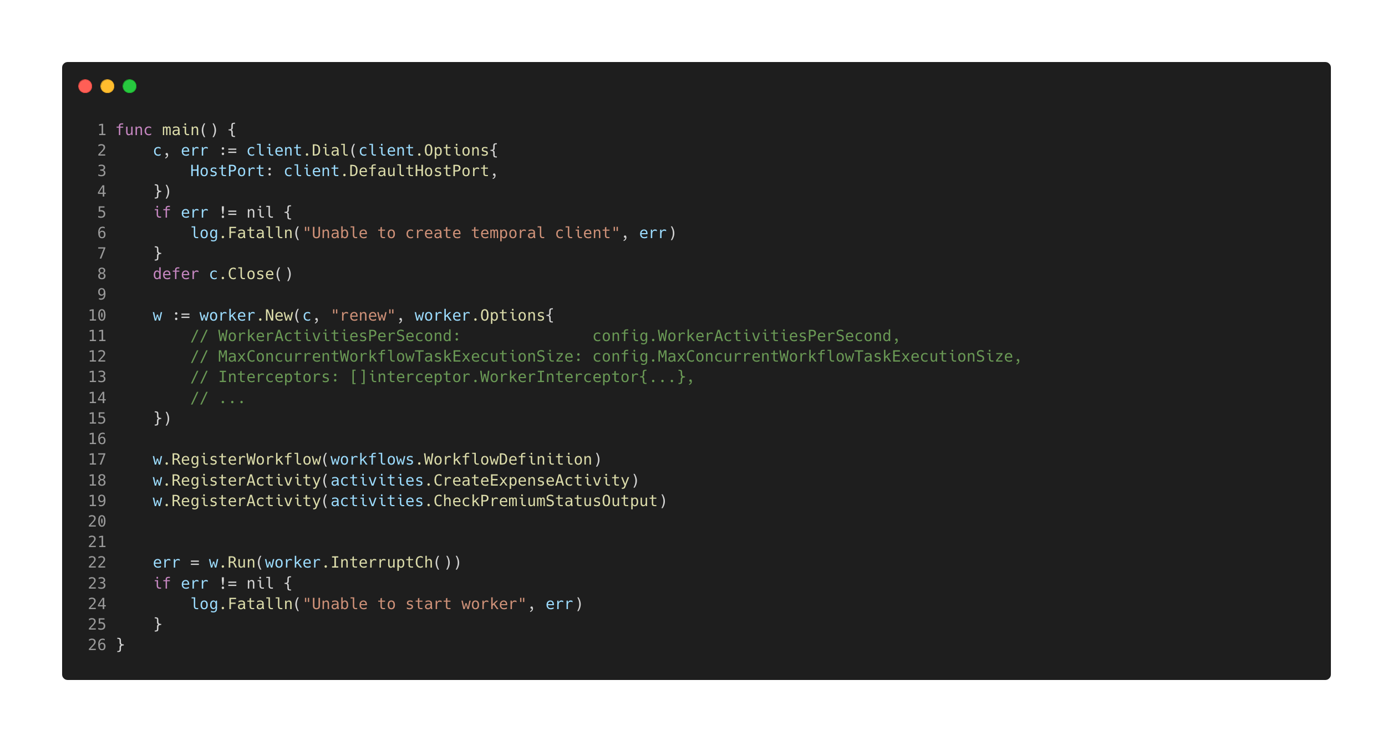
Example: Worker

Slide 11
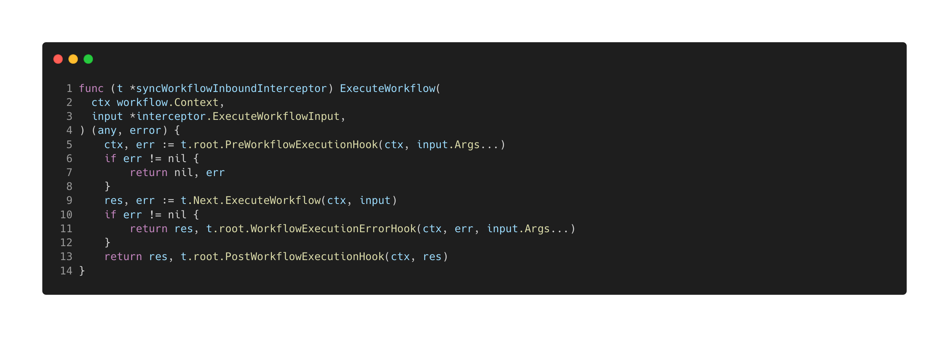
Example: Interceptor

Slide 12
Des workflows déterministes ?
Les workflows sont « as Code » => ce sont des fonctions
Comment s’endort un workflow ?
Comment reprendre à la Xieme activité d’un workflow ?
Comment un autre worker peut-il prendre en charge un workflow déjà démarré ?
…
Les workflows en cours sont rejoués par les worker

Slide 13
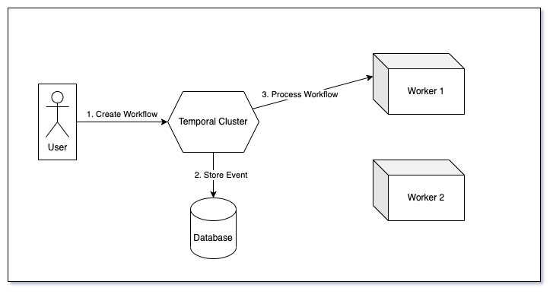
Comment ça marche ?

Slide 14
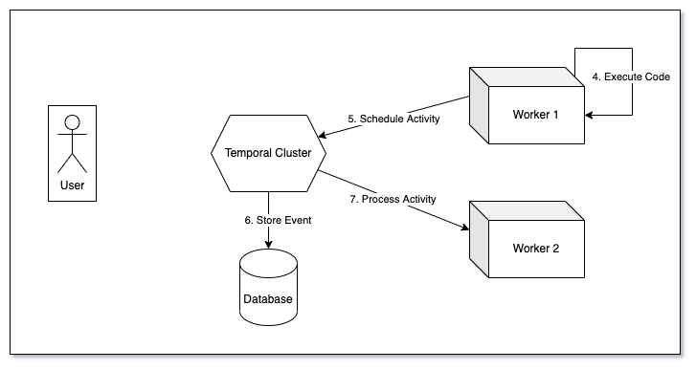
Comment ça marche ?

Slide 15
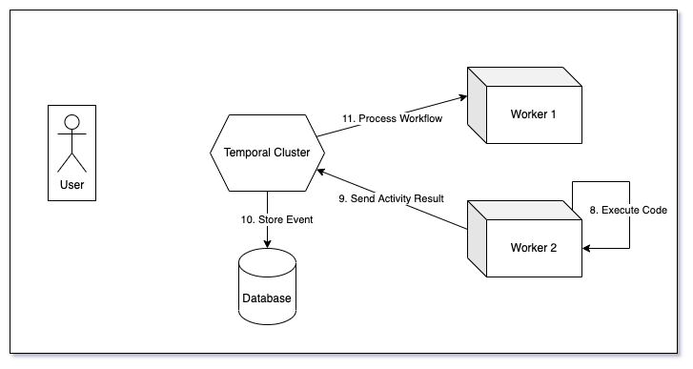
Comment ça marche ?

Slide 16
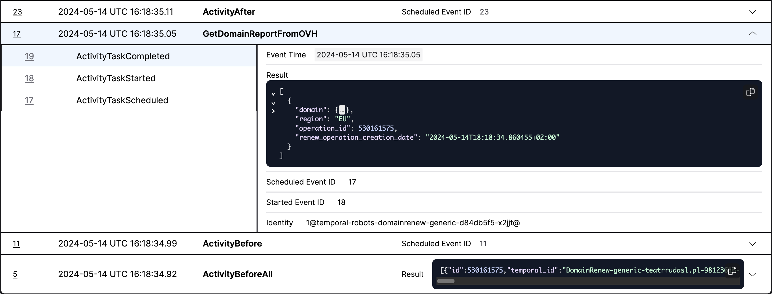
Comment ça marche ?

Slide 17
Domain Team @ OVHcloud
> 5M nom de domaines
37 workflows métier différents
2.8M exécutions de workflows par mois
Dont au moins 640K le 1^{ier} du mois
Des providers externes avec des rates limites
Une API exposée aux clients pour qu’ils puissent suivre leurs opérations
Interaction clientes sur les opérations domaine (re-launch, data correction, …)
Potentiellement de l’annulation automatique avec remboursement

Slide 18
Liens Utiles
Site: https://temporal.io/
Github: https://github.com/temporalio
Cours: https://learn.temporal.io/
Documentation: https://docs.temporal.io/
Blog: https://temporal.io/blog
Slack: https://temporal.io/slack
Examples:
Go: https://github.com/temporalio/samples-go
Java: https://github.com/temporalio/samples-java
Typescript: https://github.com/temporalio/samples-typescript
Python: https://github.com/temporalio/samples-python
PHP: https://github.com/temporalio/samples-php
.Net: https://github.com/temporalio/samples-dotnet

